Slide 1
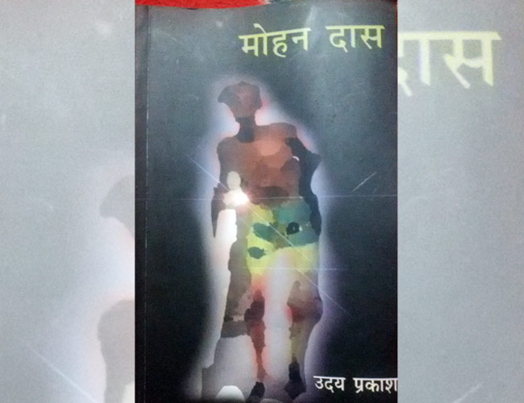
उदय प्रकाश की लंबी कहानी ‘मोहनदास’ : दलित चेतना का दस्तावेज़

Slide 2
लेखक परिचय

Slide 3
उदय प्रकाश
जन्म -1952 , स्थान –मध्यप्रदेश
वे बहुमुखी प्रतिभा के रचनाकार हैं |उदय प्रकाश हिंदी के चर्चित और बहुपठित कथाकारों में से एक हैं |वे कविताएँ भी बहुत सुन्दर लिखते हैं और उनका नॉनफ़िक्शन भी उच्च कोटि का होता है |
'सुनो कारीगर ','अबूतर-कबूतर ','रात में हारमोनियम' आदि उनके कविता संग्रह हैं |
'दरियाई घोडा','तिरिछ','पाल गोमरा का स्कूटर','पीली छतरीवाली लड़की' आदि उनके कहानी संग्रह हैं जिनमें इन्हीं शीर्षकों की लम्बी कहानियाँ भी शामिल हैं |
वे अनुवाद के क्षेत्र में भी कार्यरत रहे |
फिल्म निर्माण में भी उन्होंने अपना हाथ सफलतापूर्वक आजमाया है |

Slide 4
मोहनदास
मध्यप्रदेश के अनुपपुर जिले के साकिन पुरबनरा में रहनेवाला था।
एम.जी. शासकीय डिग्री कॉलेज से बी.ए. की परीक्षा फर्स्ट डिविज़न के साथ मेरिट में विश्वविद्यालय के टोपर्स में दूसरे नंबर पर हासिल किया।
जाति - कबीरपंथी।
सूपा – चटाई – दरी - कंबल बुनने का काम ही उसकी बिरादरी के लोग करते हैं।

Slide 5
जाति - कबीरपंथी
कबीरपंथियों की कुलदेवी मलइहा माई और सतगुरु कबीरदास जी पर गहरी आस्था थी।
कबीरपंथी बंसहर पलिहा नीची जात के माने जाते थे।
लेकिन सरकारी गज़ट के अनुसार वे ना अनुसूचित जाति के हैं ना आदिवास या आदिम जनजाति

Slide 6
पारिवारिक स्थिति
पिता काबादास टि.बी. से पीड़ित है।
उसकी माँ पुतलीबाई अंधी है।
बीवी कस्तूरी बाई घर संभालती है,
दो बच्चे
एक लड़का – देवदास
एक लड़की- शारदा

Slide 7
प्रमुख मुद्दे

Slide 8
बालश्रम
आठ साल का देवदास मोहनदास का आत्मनिर्भर बेटा है।पढ़ाई में सबसे तेज़ होने पर भी स्कूल के बाद दुर्गा ऑटो वर्क्स में गाड़ियों में हवा भरने, पंचर जोड़ने और स्कूटर - मोटर साईकिलों के रिपेयर में हेलपर का काम करके घर के खर्च को हल्का करने की कोशिश करता है।
बच्ची शारदा जो छह साल की है दूसरी कक्षा में पढ़ती है। बिछिया टोला में बिनसाथ के एक साल के बेटे को सँभालती है, साथ साथ घरेलू काम – काज में हाथ बँटाती है। बदले में उसे रात का खाना और तीस रुपये महीना मिलता है। इस तरह बच्ची भी अत्मनिर्भर बन चुकी। घर के खर्च को कम करने में वह भी अपना हिस्सा देती है।

Slide 9
प्रकृति और मानव का संबंध
मोहनदास के व्यक्तित्व पर प्रकृति का गहरा असर पड़ा है|जब-जब उसे उलझनें आती थीं वह कठिना नदी की रेत पर आसरा लेता था |इस प्रकार प्रकृति की गोद में वह अपने मन को हल्का कर सकता था |
गर्मियों के दिन नदी की रेत में खीरा,ककड़ी,तरबूज,खरबूज आदि लगाते थे | परिवार के सभी सदस्य मिलकर पलिया बनाकर पानी सींचकर खेती करते थे |
अनुकूल वातावरण से उसे सुकून मिलता था |

Slide 10
ईश्वर में आस्था
कबीर पंथियों की कुलदेवी मलइहा माई और सतगुरु कबीरदास जी पर उनकी
गहरी आस्था थी |जीवन की हर मुश्किल कड़ियों में ईश्वर ने उनका साथ दिया |
यह सोच उनमें आत्मविश्वास की भावना जगाने में सफल हुई |

Slide 11
दलितों का प्रशासनिक शोषण
प्रशासनिक षड्यंत्रों के फलस्वरूप कोलमाइन्स की नौकरी हाथ से छूट गयी |इतना ही नहीं इस तरह धोखा भी खाना पड़ा कि उसके स्थान पर किसी और को नौकरी पर नियुक्त किया गया |
शोषण की तीव्रता इतनी हो गयी थी कि मोहनदास को अपना प्रमाण पत्र भी वापस नहीं मिला |भ्रष्टाचार की लू में उसके भाग्य का फूल झुलस गया |जिंदगी में घोर निराशा फैल गयी |

Slide 12
कुटीर उद्योगों का प्रोत्साहन
बांस और छीदी की चटाई ,खोम्भरी एवं पकउथी बनानेवाले कुल का पेशा करने में भी मोहनदास नहीं हिचकता था |सरकारी नौकरी की प्रतीक्षा व्यर्थ की प्रतीक्षा रही |फिर भी जिंदगी की नयी ताकत उसने कुटीर उद्योग से प्राप्त किया जिससे वह आत्मनिर्भरता प्राप्त कर सका |

Slide 13
भ्रष्ट राजनीतिक व्यवस्था का संकेत
एफ.आई .आर में बिसनाथ का असली नाम मोहनदास लिखा था |ऐसे में मोहनदास के नाम से उसने बहुत से अत्याचार किए |
न्यायिक दंडाधिकारी का तबादला करवाया गया |
सरकार द्वारा दलितों के उत्थान केलिए कई योजनाओं का आयोजन किया गया है किन्तु विडंबना यह है कि इसके कार्यान्वयन व सरकार के द्वारा इस दिशा में किए गए अब तक के सभी सकारात्मक प्रयासों के बावजूद अनुसूचित जातियों एवं जनजातियों के लोगों की स्थिति सामाजिक एवं आर्थिक दृष्टि से संतोषजनक नहीं हो पाई है |

Slide 14
शिल्प की दृष्टि से "मोहनदास "
यह एक काफ़ी लंबी कहानी है |इसे लघु उपन्यास भी कहा जा सकता है |
यह कहानी हमारे समय और समाज का आईना है |
चलती कहानी के बीच में कहानीकार स्वयं उपस्थित होकर कहते हैं कि वे अपने समय और समाज की जिंदगी का ब्यौरा दे रहे हैं |पर वे यथार्थ को ज्यों- का- त्यों प्रस्तुत नहीं कर रहे हैं |असल में फंतासी और यथार्थ को मिलाकर अपनी कथा रच रहे हैं |

Slide 15
नाम और कई अन्य समानताओं के चलते कहानी पढ़ते हुए यह आभास बराबर बना रहता है कि कहीं यह महात्मा गांधी को नायक बनाकर रची गयी कहानी तो नहीं है|परन्तु कहानीकार एक बार स्पष्ट कर चुके हैं कि राष्ट्रपिता के नाम और उनसे संबंधित बातें मात्र संयोगवश इसमें आयी हैं |वरना इनका कहानी से कोई रिश्ता नहीं हैं |पाठक लेखक की इस बात पर कितना भरोसा करे या करता है यह सोचने की बात है |
कहानी में नाटकीयता है |यह नाटकीयता उदयप्रकाश की विशेषता है|

Slide 16
उदय प्रकाश कहानी के अंत की ओर आते हुए पाठक को कई सूत्र थमाते हैं |
ये सूत्र सावधान करते हैं कि यदि समय रहते हम न चेते तो समाज में भ्रष्टाचार का बोलबाला हो जाएगा |युवक पलायन करने लगेंगे या फिर आतंकवाद की राह पर चल पड़ेंगे |

Slide 17
निष्कर्ष
कहा जाता है कि साहित्यकार भविष्यवक्ता होता है |
यह कहानी कई साल पहले लिखी गयी थी ,आज हम यह सब होता हुआ सरे आम देख रहे हैं |
उदय प्रकाश की कहानियों का न केवल शिल्प अनूठा है वरन वे बहुत बारीकी से अपने समय और समाज का निरीक्षण भी करते चलते हैं |
-----------------------------------------------------

